Slide 1
NEGATIVE TAL OG POSITIVE TAL
Gubska Olena

Slide 2
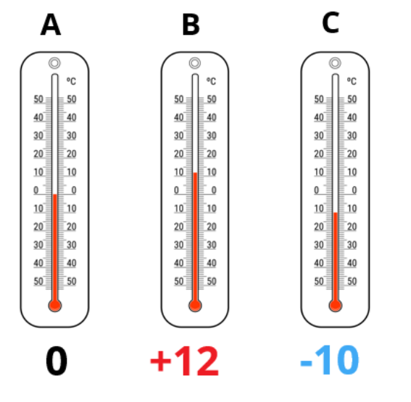
KORLEIS TEMPERATUREN HAR VI?
Eit negativt tal er eit tal som er mindre enn null. Vi merker negative tal med eit minusteikn framfor.
Eit positivt tal er eit tal som er meir enn null.

Slide 3
PLASSEING AV TAL PÅ TALLINJA
På linja merkjer vi startpunktet 0. Piler viser retningen for auke av tal.
Vi vel eit einingsintervall og merkjer avdelingane.
Til høgre for null begynner vi å skrive positive tal.
Til venstre for null begynner vi å merke negative tal.

Slide 4
PLASSEING AV TAL PÅ TALLINJA
Plasser bokstavane på rett stad:R(0); I(1,3); L(-5); N(3); A(-4); T(-1,7); G(5,8) ; K(-7,5).

Slide 5
SAMANLIKNING AV TAL
1) Ei tallinje startar ikkje ved null. Ho er uendeleg lang i begge retningar.
2) Jo større dei negative tala blir, desto mindre verdi får dei.
4<5 og -4>-5 !!!
3) Eit negativt tal er alltid mindre enn eit positivt tal.
-5<3 !!!

Slide 6
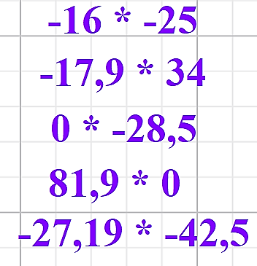
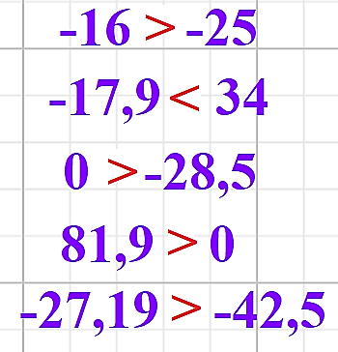
SAMANLIKNING AV TAL

Slide 7
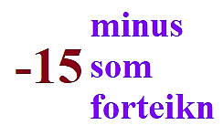
REKNING MED NEGATIVE TAL
Det blir kalla eit forteikn og er ikkje det same som minusteiknet når vi reknar subtraksjon. Då er det eit rekneteikn.
Dei negative tala er ei spegling av dei positive tala om nullpunktet.
- 10 og 10 ligg like langt frå 0.

Slide 8
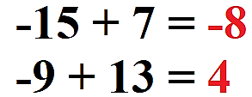
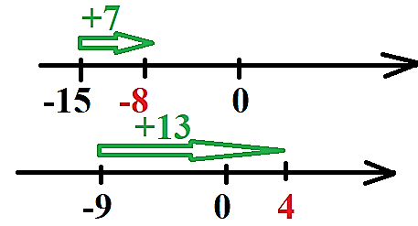
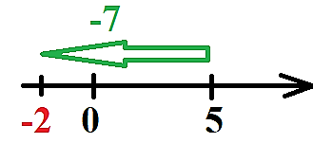
REKNING MED NEGATIVE TAL
Vi beveger oss på linja, enten til venstre (-) eller til høgre (+).

Slide 9
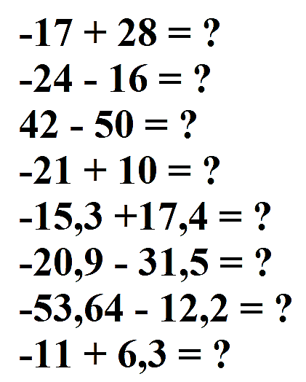
SAMANLIKNING AV TAL
11
- 40
- 8
- 11
2,1
- 52,4
- 65,82
- 4,7

